Slide 1
HTML基本标签

Slide 2
目录
HTML文件的基本结构
块级标签
行级标签
W3C标准

Slide 3
什么是HTML
HTML:( Hyper Text Markup Language) 超文本标记语言
HTML:网页的源码
浏览器:解释执行HTML源码的工具

Slide 4
HTML语言的特性
简易性
可扩展性
平台无关性
通用性

Slide 5
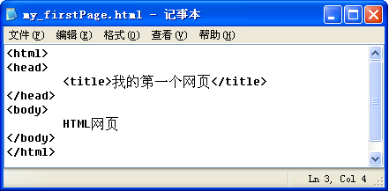
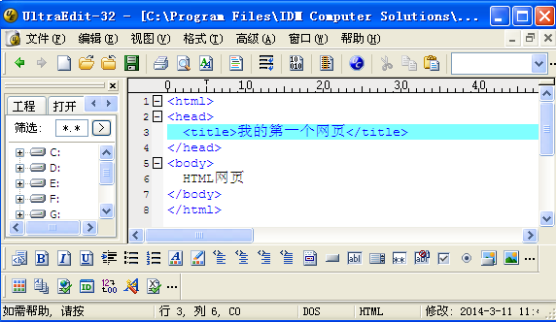
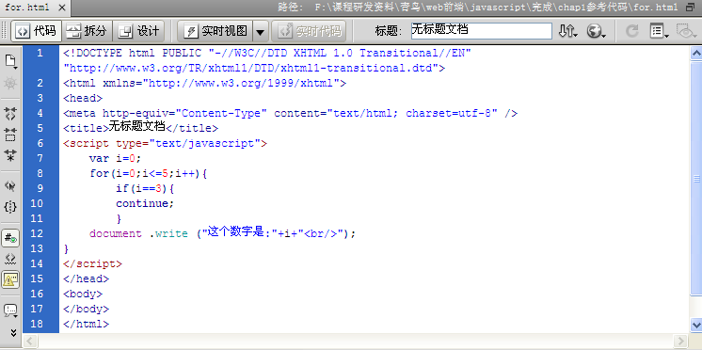
HTML常用编辑工具
记事本
UltraEdit
DreamWeaver

Slide 6
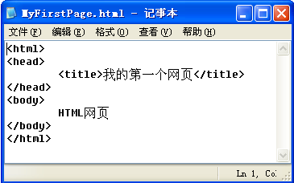
HTML文档结构
头部
文档
主体

Slide 7
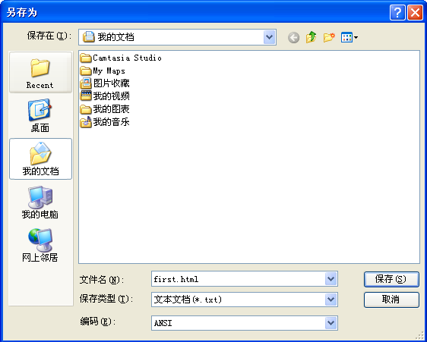
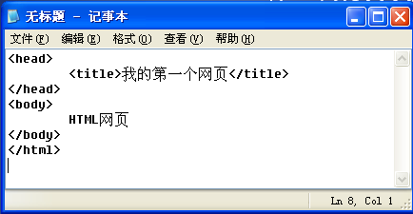
第一个HTML文件
打开记事本编辑器
编写HTML文档
保存文件扩展名为(.html/htm)

Slide 8
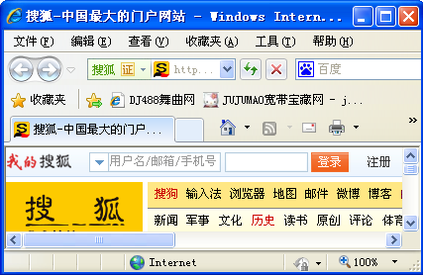
HTML的摘要信息
title
<title>标签
设置网页的标题
<meta>标签
描述网页的摘要信息

Slide 9
meta标签
设置字符编码集
页面定时刷新
搜索关键字和内容描述信息
<meta http-equiv="Content-Type" content="text/html;charset=gb2312">
<meta http-equiv="Refresh" content="n;url=http://yourlink">
<meta name="keywords " content="翡翠教育,IT 培训" / >
<meta name= "description" content=” 翡翠教育是国内最大的IT教育集团，致力于为中国培养优秀的IT技术人才。”/>

Slide 10
html块级标签
基本的块级标签
标题标签<h1>~<h6>
段落标签<p>
水平标尺线<hr/>

Slide 11
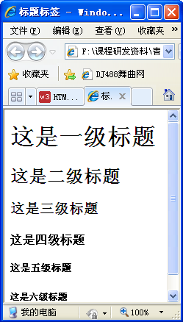
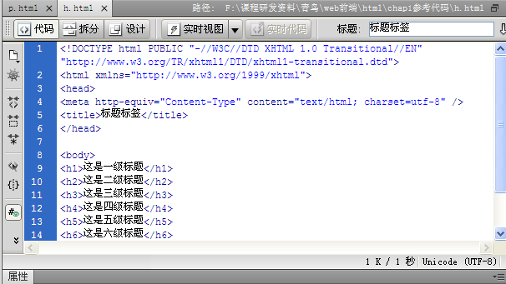
标题标签h1~h6
标题标签表示一段文字的标题（主题），从h1到h6共有6级标题标签

Slide 12
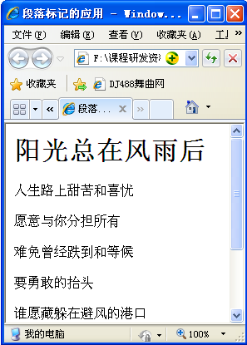
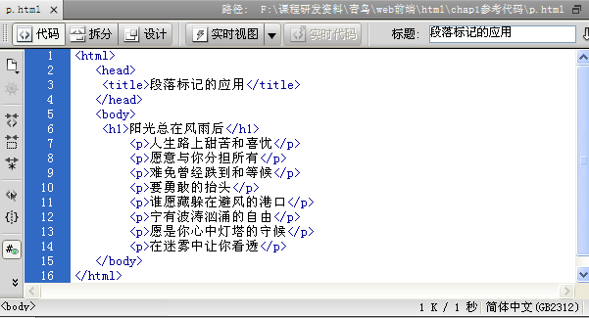
段落标签p
段落标签表示一段文字的内容

Slide 13
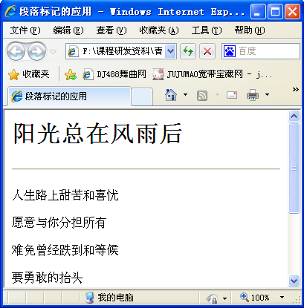
水平线标签
表示一条水平线，常用于分割页面内容，是一个单标签，直接结束<hr/>。
线的粗细
<hr size="10" width="50%" noshade="noshade" />
线的长度
线有无阴影

Slide 14
html块级标签
布局块级标签
有序列表标签<ol>
无序列表标签<ul>
定义列表标签<dl>
表格标签<table>
表单标签<form>
分区标签<div>

Slide 15
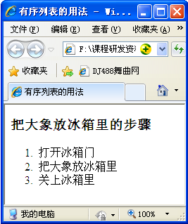
有序列表ol标签
有序列表标签表示多个并列的列表项，它们之间有明显的先后顺序
<h3>把大象放冰箱里的步骤</h3>
<ol type=“1”>
<li>打开冰箱门</li>
<li>把大象放冰箱里</li>
<li>关上冰箱里</li>
</ol>
列表符号的类型

Slide 16
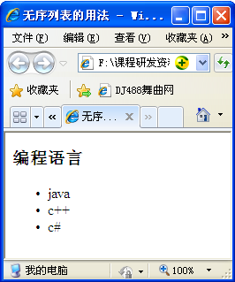
无序列表标签ul
无序列表和有序列表类似，但多个并列的列表项之间没有先后顺序
<h3>编程语言</h3>
<ul type=“disc”>
<li>java</li>
<li>c++</li>
<li>c#</li>
</ul>
列表符号的类型

Slide 17
定义列表标签dl
定义列表标签用于描述某个术语或产品的定义或解释,也常用于图文混排的布局
<dl>
<dt>
PAD
</dt>
<dd>
平板电脑（Pad）是一种小型、方便携带的个人电脑, <br/>
以触摸屏作为基本的输入设备。<br/>
它拥有的触摸屏电容屏（也称为数位板技术）<br/>
允许用户通过触控笔或数字笔来进行作业而不是传统 的键盘或鼠标 <br/>
</dd>
</dl>

Slide 18
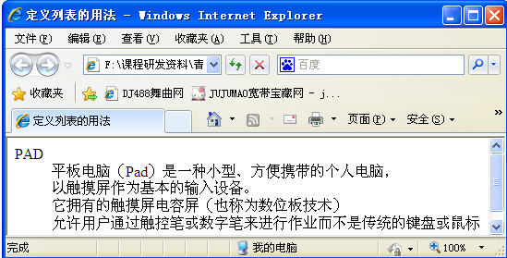
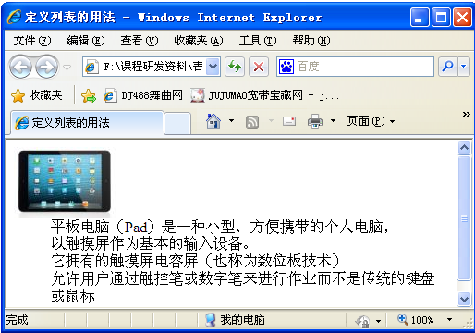
定义列表标签dl

Slide 19
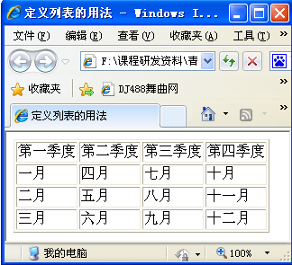
表格标签table
表格标签用于描述一个表格，它使用规整的数据显示,后续课程将有详细讲解

Slide 20
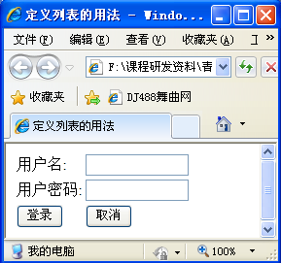
表单标签form
表单标签用于描述需要用户输入的页面内容。具体用法将在后续课程中进行详细介绍

Slide 21
分区标签div
分区标签<div>常用于页面布局时对区块的划分，它相当于一个大的容器，可以容纳无序列表、有序列表、表格、段落等块级标签。

Slide 22
分区标签div
<div style="width:400px; height:300px; background:#9FF">
<p>div内可包括标题、段落、无序列表、有序列表、定义列表、表格、表单等内容</p>
<h3 >新人上路</h3 >
<ul>
<li>如何激活会员名？</li>
<li>如何注册翡翠商城会员？</li>
<li>注册时密码设置有什么要求？</li>
<li>翡翠商场认证</li>
</ul>
div其实就是一个划分逻辑区域的标签，常用作容器,div还可以包括普通的文字、图片等内容
</div>

Slide 23
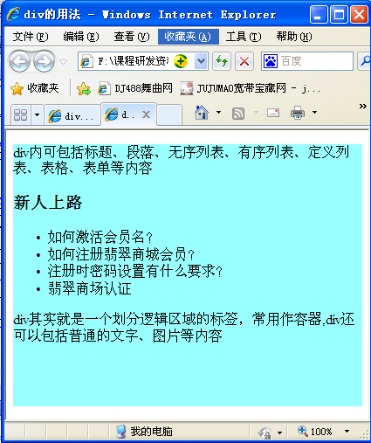
分区标签div

Slide 24
html行级标签
图像标签<img/>
范围标签<span>
换行标签<br/>
超级链接<a>

Slide 25
图像标签img
用于设置页面上图像的显示
常见的图像格式
jpg
gif
bmp
png

Slide 26
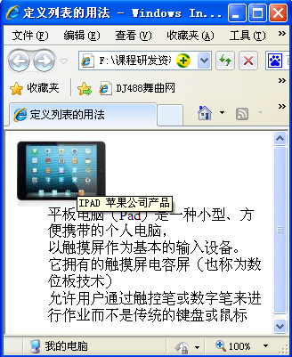
图像标签img
<d1>
<dt>
<img src="images/ipad.jpg" alt="IPAD 苹果公司产品" title="IPAD 苹果公司产品"/>
</dt>
<dd>
平板电脑（Pad）是一种小型、方便携带的个人电脑，<br/>
以触摸屏作为基本的输入设备。<br/>
它拥有的触摸屏电容屏（也称为数位板技术）<br/>
允许用户通过触控笔或数字笔来进行作业而不是传统的键盘或鼠标<br/>
</dd>
</dl>
指定替代文本
图片悬停文本

Slide 27
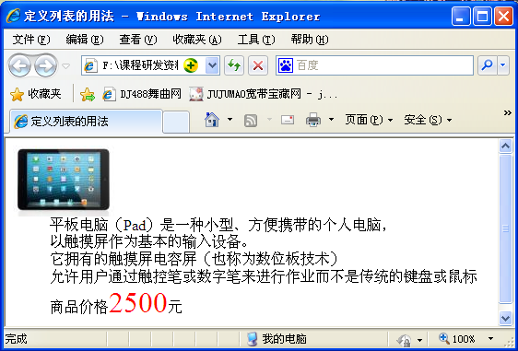
范围标签span
范围标签<span>用于标识行内的某个范围
<span style="color:#F00; font-size:32px;">2500</span>元

Slide 28
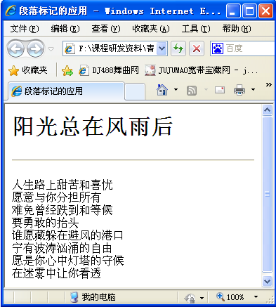
换行标签br
换行标签<br/>表示强制换行显示,此标签和<hr/>标签一样同属于单标签
<p>人生路上甜苦和喜忧<br/>
愿意与你分担所有<br/>
难免曾经跌到和等候<br/>
要勇敢的抬头<br/>
谁愿藏躲在避风的港口<br/>
宁有波涛汹涌的自由<br/>
愿是你心中灯塔的守候<br/>
在迷雾中让你看透</p>

Slide 29
W3C标准
什么是W3C标准
HTML内容方面——XHTML
样式美化方面CSS
结构文档访问方面——DOM
页面交互方面——ECMAScript

Slide 30
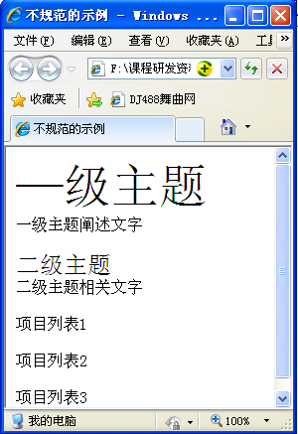
W3C提倡的Web页结构
糟糕的网页结构
<html>
<head>
<meta http-equiv="Content-Type" content = "text/html; charset=gb2312" />
<title>不规范的示例</title >
</head>
<body>
<font size="7">—级主题</Font><br/>
一级主题阐述文字<br /><Br />
<font size="5">二级主题</font><br/>
二级主题相关文字
<P>项目列表1
<p>项目列表2
<p>项目列表3
</body>
</html>

Slide 31
W3C提倡的Web页结构
问题分析
内容和表现没分离，后期很难维护和修改
HTML代码不能表示页面的内容语义，不利于搜索引擎搜索

Slide 32
W3C提倡的Web页结构
W3C提倡的Web结构如下
内容（结构）和表现（样式）分离
HTML内容结构要求语义化

Slide 33
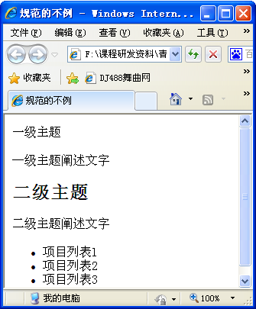
W3C提倡的Web页结构
符合标准的网页结构
<html>
<head>
<meta http-equiv="Content - Type" content="text/html;charset=gb2312"/ >
<title>规范的示例</title>
</head>
<body>
<hl>一级主题</hl>
<p>—级主题阐述文字</p>
<h2>二级主题</h2>
<p>二级主题阐述文字</p>
<ul>
<li>项目列表l</li>
<li>项目列表2</li>
<li>项目列表3</li>
</ul>
</body>
</html>

Slide 34
XHTML 的基本规范
标签名和属性名称必须小写
HTML标签必须关闭
属性值必须用引号引起来
标签必须正确嵌套
必须添加文档类型声明

Slide 35
总结
HTML标签分为块级和行级标签
基本的块级标签包括段落标签<p>、标题标签<h1 >~<h6>、水平线标签<hr/>
常用于布局的块级标签
实际应用中，常使用如下四种块状结构
div-ul(ol)-li:常用于分类导航或菜单等场合。
div-dl-dt-dd:常用于图文混编场合。
table-tr-td:常用于规整数据的显示。
form-table-tr-td：常用于表单布局的场合。

Slide 36
总结
行级标签包括图片标签<img/>、范围标签<span>、换行标签<br/>等
编写HTML文档注意遵守W3C相关标准，W3C提倡内容和结构分离，HTML结构具有语义化。

